Slide 1
Vapaaehtoistoimintaan osallistumien Suomessa 2024
TUTKIMUSRAPORTTI
Kansalaisareena
Tuomo Turja
Taloustutkimus Oy
28.03.2024

Slide 2
Tutkimuksen toteutus
Tutkimus on toteutettu Kansalaisareenan toimeksiannosta. Tutkimukseen vastasi 1045 henkilöä 18.–20.3.2024. Kysely tehtiin internetpaneelissa, otos edustaa Manner-Suomen 15 vuotta täyttänyttä väestöä.
Vastaava kyselytutkimus on tehty aikaisemmin vuosina 2010, 2015 ja 2018 ja 2021. Vuosina 2010-2018 kysely tehtiin henkilökohtaisina käyntihaastatteluina. Vuodesta 2021 alkaen kysely on toteutettu Taloustutkimuksen internetpaneelissa. Otos on painotettu sukupuolen, iän ja asuinalueen mukaan kohderyhmää vastaavaksi. Päätulosten (n=1045) virhemarginaali on suurimmillaan noin 3,2 prosenttiyksikköä suuntaansa.
Otanta ja painotukset on tehty mahdollisimman samalla tavalla kuin aikaisemmilla kerroilla, jotta tulokset olisivat vertailukelpoisia. Vuoden 2021 menetelmämuutoksen vaikutusta tuloksiin ei voida sulkea pois täysin. Kasvokkain haastattelijalle annetut vastauksen saattavat poiketa siitä, mitä vastataan anonyymisti nettikyselyssä. Sinänsä ei ole mitään syytä olettaa, että vastaajajoukot olisivat olennaisesti erilaisia, koska otanta ja painotukset on tehty koko aikuisväestöä edustavasti ja kaikilla kohdejoukkoon kuuluvilla on ollut yhtä suuri mahdollisuus tulla valituksi satunnaisotokseen.
Joiltakin osin vastausten eroja selittää se, että internetpaneelissa En osaa sanoa -vaihtoehto on näkyvillä, joten siihen on helpompi tarttua kuin henkilökohtaisessa haastattelussa, jossa haastattelija voi ikään kuin patistella vastaajaa kertomaan mielipiteensä

Slide 3
Tutkimusgrafiikka

Slide 4
Oletko osallistunut vapaaehtoistoimintaan
n=kaikki vastaajat

Slide 5
Kun teet vapaaehtoistehtäviä, niin koetko olevasi (voit valita enintään kolme)
Osallistunut vapaaehtoistoimintaan, n=800

Slide 6
Millä näistä toimialoista olet tehnyt vapaaehtoistehtäviä viimeksi kuluneen vuoden aikana?
Vapaaehtoistyötä viimeisen 4 viikon / 12 kuukauden aikana tehneet, n=433

Slide 7
Millä näistä toimialoista olet tehnyt vapaaehtoistehtäviä viimeksi kuluneen vuoden aikana?
n=vapaaehtoistyötä viimeisen 4 viikon / 12 kuukauden aikana tehneet

Slide 8
Kuinka monta tuntia olet tehnyt vapaaehtoistyötä seuraavilla luetelluista toimialoista edeltävän neljän (4) viikon aikana? 2015-2024
*) v. 2015, 2018 ja2021: Sosiaali- ja terveysala
**) v. 2015, 2018 ja2021: Kansainvälisyys, kehitysyhteistyö ja muu avustustoiminta ulkomaille
***) v. 2015 ja 2018: Lapset ja nuoriso
Tehnyt ko. toimialan vapaaehtoistyötä vähintään tunnin, n=11-90 (2024)

Slide 9
Kuinka monta tuntia olet tehnyt vapaaehtoistyötä seuraavilla luetelluista toimialoista edeltävän neljän (4) viikon aikana? 1/4
n=tehnyt vapaaehtoistyötä viimeisen 4 viikon aikana

Slide 10
Kuinka monta tuntia olet tehnyt vapaaehtoistyötä seuraavilla luetelluista toimialoista edeltävän neljän (4) viikon aikana? 2/4
n=tehnyt vapaaehtoistyötä viimeisen 4 viikon aikana *)Alhainen vastaajamäärä, tulos suuntaa antava

Slide 11
Kuinka monta tuntia olet tehnyt vapaaehtoistyötä seuraavilla luetelluista toimialoista edeltävän neljän (4) viikon aikana? 3/4
n=tehnyt vapaaehtoistyötä viimeisen 4 viikon aikana *)Alhainen vastaajamäärä, tulos suuntaa antava

Slide 12
Kuinka monta tuntia olet tehnyt vapaaehtoistyötä seuraavilla luetelluista toimialoista edeltävän neljän (4) viikon aikana? 4/4
n=tehnyt vapaaehtoistyötä viimeisen 4 viikon aikana *)Alhainen vastaajamäärä, tulos suuntaa antava

Slide 13
Kuinka monta tuntia olet tehnyt vapaaehtoistyötä seuraavilla luetelluista toimialoista edeltävän neljän (4) viikon aikana? 2015-2024 1/4
2024 n=tehnyt vapaaehtoistyötä viimeisen 4 viikon aikana 2015-2021 n=tehnyt vapaaehtoistyötä viimeisen 12 kuukauden aikana

Slide 14
Kuinka monta tuntia olet tehnyt vapaaehtoistyötä seuraavilla luetelluista toimialoista edeltävän neljän (4) viikon aikana? 2015-2024 2/4
2024 n=tehnyt vapaaehtoistyötä viimeisen 4 viikon aikana 2015-2021 n=tehnyt vapaaehtoistyötä viimeisen 12 kuukauden aikana

Slide 15
Kuinka monta tuntia olet tehnyt vapaaehtoistyötä seuraavilla luetelluista toimialoista edeltävän neljän (4) viikon aikana? 2015-2024 3/4
2024 n=tehnyt vapaaehtoistyötä viimeisen 4 viikon aikana 2015-2021 n=tehnyt vapaaehtoistyötä viimeisen 12 kuukauden aikana

Slide 16
Kuinka monta tuntia olet tehnyt vapaaehtoistyötä seuraavilla luetelluista toimialoista edeltävän neljän (4) viikon aikana? 2015-2024 4/4
2024 n=tehnyt vapaaehtoistyötä viimeisen 4 viikon aikana 2015-2021 n=tehnyt vapaaehtoistyötä viimeisen 12 kuukauden aikana

Slide 17
Millaisia vapaaehtoistehtäviä olet tehnyt edeltävän vuoden aikana?
Vapaaehtoistyötä viimeisen 4 viikon / 12 kuukauden aikana tehneet, n=433

Slide 18
Millaisia vapaaehtoistehtäviä olet tehnyt edeltävän vuoden aikana?
n=vapaaehtoistyötä viimeisen 4 viikon / 12 kuukauden aikana tehneet

Slide 19
Millaiseen vapaaehtoistoimintaan olet ensisijaisesti osallistunut?
Vapaaehtoistyötä viimeisen 4 viikon / 12 kuukauden aikana tehneet, n=433

Slide 20
Millaiseen vapaaehtoistoimintaan olet ensisijaisesti osallistunut? 2018-2024
*) v. 2018: Järjestön tai yhteisön organisoimaa
**) v. 2018: Organisoimatonta
2021 ja 2024 n=vapaaehtoistyötä viimeisen 4 viikon / 12 kuukauden aikana tehneet
2018 n=tehnyt vapaaehtoistyötä neljän viikon sisällä

Slide 21
Minkä yhteisön organisoimaa vapaaehtoistyötä on tehnyt? 2021-2024
n=tehnyt jonkin yhteisön organisoimaa vapaaehtoistyötä viimeisen 4 viikon / 12 kuukauden aikana

Slide 22
Haluaisitko osallistua vapaaehtoistoimintaan, jos pyydettäisiin mukaan?
n=tehnyt vapaaehtoistyötä yli 12 kuukautta aiemmin tai ei lainkaan

Slide 23
Haluaisitko osallistua vapaaehtoistoimintaan, jos pyydettäisiin mukaan? 2015-2024 1/2
2021 ja 2024 n=tehnyt vapaaehtoistyötä yli 12 kuukautta aiemmin tai ei lainkaan
2015 ja 2018 n=ei ole tehnyt vapaaehtoistyötä neljän viikon sisällä

Slide 24
Haluaisitko osallistua vapaaehtoistoimintaan, jos pyydettäisiin mukaan? 2015-2024 1/2
2021 ja 2024 n=tehnyt vapaaehtoistyötä yli 12 kuukautta aiemmin tai ei lainkaan
2015 ja 2018 n=ei ole tehnyt vapaaehtoistyötä neljän viikon sisällä

Slide 25
Haluaisitko osallistua vapaaehtoistoimintaan, jos pyydettäisiin mukaan? 15-24 vuotiaat
n=15-24 vuotias ja tehnyt vapaaehtoistyötä yli 12 kuukautta aiemmin tai ei lainkaan

Slide 26
Haluaisitko osallistua vapaaehtoistoimintaan, jos pyydettäisiin mukaan? 15-24 vuotiaat 2018-2024
n=2021 ja 2024 - 15-24 vuotias ja tehnyt vapaaehtoistyötä yli 12 kuukautta aiemmin tai ei lainkaan
2018 n=15-24 vuotiaat ja ei ole tehnyt vapaaehtoistyötä viimeisen neljän viikon sisällä

Slide 27
Mikä helpottaisi osallistumistasi vapaaehtoistoimintaan?
Tehnyt vapaaehtoistyötä yli 12 kuukautta aiemmin tai ei lainkaan, n=612

Slide 28
Mikä helpottaisi osallistumistasi vapaaehtoistoimintaan?
n=tehnyt vapaaehtoistyötä yli 12 kuukautta aiemmin tai ei lainkaan

Slide 29
Mikä helpottaisi osallistumistasi vapaaehtoistoimintaan?
n=tehnyt vapaaehtoistyötä yli 12 kuukautta aiemmin tai ei lainkaan

Slide 30
Mielipiteet väittämistä
Tehnyt vapaaehtoistyötä, n=801

Slide 31
Minkä verran aiot osallistua vapaaehtoistoimintaan lähitulevaisuudessa (3 vuoden päästä)?
n=kaikki vastaajat

Slide 32
Osallistutko vapaaehtoistoimintaan 3 vuoden päästä ensisijaisesti...
n=aikoo osallistua vapaaehtoistoimintaan lähitulevaisuudessa

Slide 33
Minkä tahon kautta osallistut vapaaehtoistoimintaan 3 vuoden päästä?
n=aikoo osallistua vapaaehtoistoimintaan lähitulevaisuudessa

Slide 34
Minkä yhteisön organisoimana aikoo tehdä vapaaehtoistyötä lähitulevaisuudessa?
n=aikoo osallistua jonkin yhteisön organisoimaan vapaaehtoistoimintaan lähitulevaisuudesas

Slide 35
Mitkä tekijät ovat sinulle merkityksellisiä, jos mietit millaisen yhteisön vapaaehtoistoimintaan haluaisit osallistua?
Kaikki vastaajat, n=1045

Slide 36
Vastaajien taustatiedot
Kaikki vastaajat, n=1045

Slide 37
Vastaajarakenne

Slide 38
Vastaajien taustatiedot
Kaikki vastaajat, n=1045

Slide 39
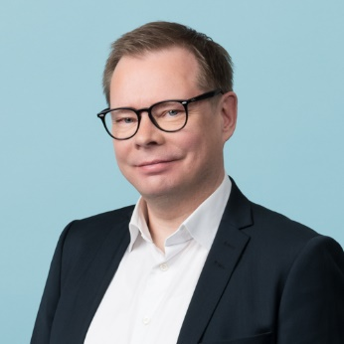
Tuomo Turja Business Director puh. 010 758 5209 tuomo.turja@taloustutkimus.fi

Slide 40
Liitteet

Slide 41
Taloustutkimuksen yleiset erillistutkimusten sopimusehdot ja laadunvarmistus
Seuraavat yleiset sopimusehdot ovat aina voimassa erillistutkimuksissa ellei tarjouksessa ole toisin määritelty.
Maksuehdot
Tutkimus laskutetaan kahdessa erässä: 50 % tilauksesta ja 50 % raportin/tulosten toimittamisen yhteydessä. Maksuehdot 14 pv netto, viivästyskorko: korkolain mukainen viitekorko lisättynä korkolain 4 §:n mukaisella 7 prosenttiyksikön lisäkorolla. Alv.rek.
Lisätyöt
Kaikista töistä, joista tarjouksessa ei ole sovittu, sovitaan ja veloitetaan erikseen. Tämä koskee myös kaikkia tilaajan ehdottamia muutoksia toimeksiantoon.
Alihankinta
Tämän projektin tiedonkeruussa ei käytetä alihankkijoita, ellei sitä ole mainittu tarjouksessa tai muutoin sovittu toimeksiantajan kanssa erikseen.
Tarjouksen voimassaolo
Tarjous on voimassa 3 kk tarjouksen päivämäärästä. Mikäli tilausta ei tehdä tämän ajan kuluessa, Taloustutkimuksella on oikeus määritellä tarjouksen hinta ja muut ehdot uudelleen.
Tilauksen peruutus
Mikäli tilaaja peruu tilauksen, on Taloustutkimuksella oikeus laskuttaa tilaajalta peruutukseen mennessä kaikki tilauksen johdosta syntyneet kustannukset normaaleine liiketoiminnan katteineen.
Tulosten omistus- ja julkistusoikeudet
Mikäli tutkimus toteutetaan yhden tai useamman tilaajan toimeksiannosta ja maksamana, siirtyy tulosten ja datan omistusoikeus tilaajalle/-jille kun kaikki tutkimukseen liittyvät laskut on maksettu Taloustutkimukselle.
Siihen asti tulosten ja datan omistusoikeus on Taloustutkimuksella. Tilaajalla-/jilla on oikeus julkistaa/luovuttaa/ levittää omistamiaan tuloksia/dataa parhaaksi katsomallaan tavalla Suomen lainsäädännön puitteissa sekä Kansainvälisen Kauppakamarin (ICC) ja ESOMARin (European Society for Opinion and Marketing Research) tutkimussääntöjä noudattaen.
Laadunvarmistus
Taloustutkimus käsittelee aina kaikkia tutkimuksiin liittyviä, sekä asiakkailta saatuja että tutkimuksen yhteydessä syntyneitä tietoja ehdottoman luottamuksellisina.
SGS Fimko on myöntänyt Taloustutkimukselle ISO 20252 -toimialasertifikaatin ja tämän projektin kaikki vaiheet toteutetaan sen sekä Suomen lakien mukaisesti.
Lisäksi Taloustutkimus on sitoutunut noudattamaan Kansainvälisen Kauppakamarin ja ESOMARin yhdessä julkaisemia tutkimusalan kansainvälisiä perussääntöjä.
http://www.esomar.org/uploads/public/knowledge-and-standards/codes-and-guidelines/ICCESOMAR_Code_English_.pdf
ICC, International Chamber of Commerce
ESOMAR, European Society for Opinion and Marketing Research (www.esomar.org)
Tietojenkäsittelysopimus
Tämän tarjouksen/sopimuksen kohteena olevan toimeksiannon hinta sisältää sen,
että toimeksiannossa sovelletaan Taloustutkimus Oy:n laatimaa tietojenkäsittely-
sopimuspohjaa. Mikäli tilaaja haluaa käyttää jonkun muun laatimia dokumenttipohjia,
on Taloustutkimus Oy:llä oikeus veloittaa tuntityönä niihin perehtymiseen ja
kommentoimiseen käytetty aika.

Slide 42
Quality guarantee
SGS Fimko has granted Taloustutkimus Oy ISO 20252 certificate. This research project has been conducted according to ISO 20252 standard and Finnish law.
All information we receive during this research process is kept strictly confidential at Taloustutkimus Oy. This concerns both the client specific information and the information from respondents or other sources.
Taloustutkimus Oy also follows ICC/ESOMAR International Code of Marketing and Social Research Practice.
Taloustutkimus has not used sub-suppliers in this research project.

Slide 43
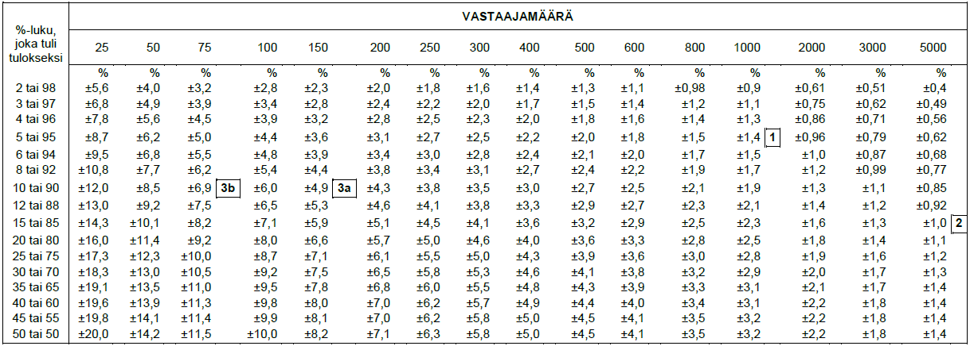
LUOTETTAVUUSRAJATAULUKKO 95 %:N TASOLLE
Esimerkki 1
Jos tuhannesta vastaajasta 5 % on ostanut tuotetta, on virhemarginaali ±1,4 prosenttiyksikköä. Koko väestössä on siis 95 %:n luotettavuustason mukaan 3,6–6,4 % tuotetta ostaneita.
Esimerkki 2
Oletetaan ennen tutkimusta, että tuotteen markkinaosuus on noin 15 %. Halutaan selvittää
asia ±1 prosenttiyksikön tarkkuudella. Tutkimukseen tarvitaan 5000 vastaajaa.
Esimerkki 3 a) Tuhannen vastaajan joukossa 15–19-vuotiaita on 150,
ja näistä 10 % ilmoittaa ostavansa säännöllisesti tuotetta X.
Todellinen ostajien osuus 95 %:n luotettavuustasolla on
10 % ±4,9 eli 5,1–14,9 %. b) Jos otoskoko olisi puolta pienempi eli 500, 15–19-vuotiaita vastaajia olisi 75 ja todellinen
ostajien osuus olisi 10 % ±6,9 eli 3,1–16,9 %.

Slide 44
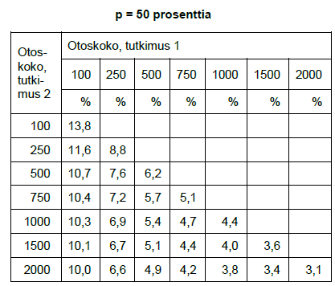
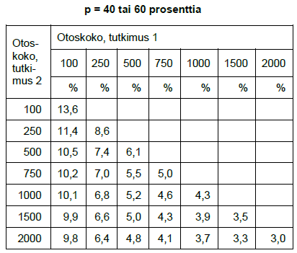
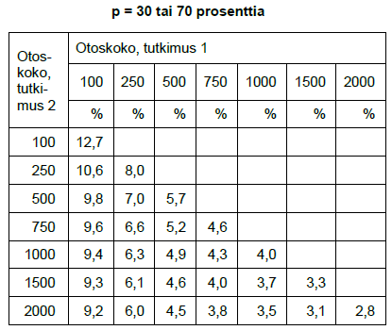
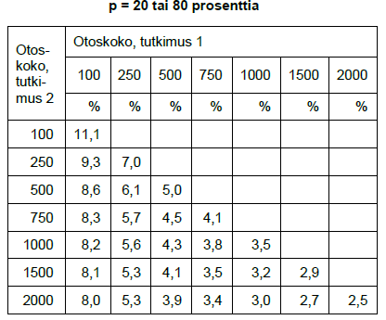
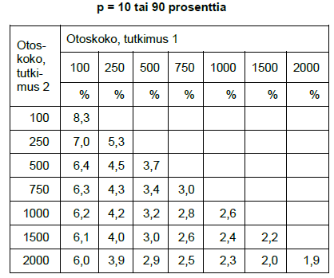
KAHDESTA ERI TUTKIMUKSESTA SAATUJEN TULOSTEN VÄLISTEN EROJEN LUOTETTAVUUSTAULUKKO 95 %:N TASOLLE
Näiden taulukoiden avulla voidaan arvioida eri-suuruisten otosten ja eri tutkimusten avulla saatujen prosenttilukujen erotusten merkitsevyyttä.
Taulukoista valitaan aina se, jossa p (=prosenttiluku) on lähinnä saatua tulosta/osuutta.
ESIMERKKI
Tehtiin kaksi eri tutkimusta eri aikoina. Toisessa oli 250 vastaajaa ja toisessa 1000. Tuotteen markkina-osuus oli pienemmässä tutkimuksessa 37 % ja suuremmassa 35 %.
Tarkasteluun valitaan taulukko p = 40 tai 60 %, koska saadut tulokset ovat kaikkein lähimpänä sitä. Taulukosta katsotaan luku otoskokojen 1000 ja 250 risteyskohdasta. Tässä tapauksessa tulosten eron merkitsevyyteen olisi vaadittu 6,8 prosenttiyksikön ero, joten tehtyjen tutkimusten tulosten ero (2 prosenttiyksikköä) ei ollut merkitsevä.

Slide 45
Internet-paneelin taustatiedot 2023
Sukupuoli:
Mies
Nainen
Talouden elinvaihe
Yhden henkilön talous
lapseton pari
muu aikuistalous (vain yli 18-vuotiaita)
talous, jossa alle 18-vuotiaita lapsia (lapsitalous)
Seuraavat kysymykset koskevat nykyistä työpaikkaasi.
Kuinka monta henkilöä on yrityksen/toimipaikan, jossa työskentelet, palveluksessa?
1–10
11–49
50–99
100–249
250–499
500 tai enemmän
en osaa sanoa
en ole tällä hetkellä työelämässä
Toimiala, jolla työskentelet?
teollisuus, valmistus
rakentaminen, energia
maa-, metsä- ja kalatalous
tukku- ja vähittäiskauppa
kuljetus, huolinta, liikenne
tietoliikenne, posti
majoitus, ravitsemus
pankki, rahoitus, vakuutus
media, mainonta
insinööri-, arkkitehti- ja muu suunnittelutoimisto
valtio, valtion laitokset
kuntasektori
yhdistys, säätiö yms.
muut palvelut liike-elämälle
jokin muu
en ole tällä hetkellä työelämässä
Syntymävuosi
Kotona asuvien lasten iät
0–2 vuotta
3–6 vuotta
7–12 vuotta
13–15 vuotta
16–17 vuotta
ei alle 18-vuotiaita lapsia kotona
Postinumero
Kunta
Suuralue
Maakunta
Asuinkunnan tyyppi: Helsinki; Espoo/Kauniainen/Vantaa; muu pääkaupunkiseutu (09-suunta); Turku; Tampere; muu yli 50.000 asukkaan kaupunki; muu kaupunki; muu kunta
Taloutesi koko:
1 henkilö
2 henkilöä
3 henkilöä
4 henkilöä
5 henkilöä
6 tai useampi henkilöä
Jos osallistut päätöksentekoon tai päätät työorganisaatiosi hankinnoista, merkitse seuraavista vaihtoehdoista ne, joihin osallistut / joista päätät?
tietotekniikkalaitteet ja -palvelut
telepalvelut
toimistotarvikkeet ja -kalusteet
pankki-, rahoitus- ja vakuutuspalvelut
koulutus- ja konsultointipalvelut
kiinteistön huolto-, siivous- ja turvallisuuspalvelut
ajoneuvot, kuljetuspalvelut
ravintola-, matka- ja majoituspalvelut
markkinointi ja mainonta
teollisuuden investoinnit
kustannus- ja painopalvelut
toimitilat ja rakennukset
henkilöstön rekrytointi
muut palvelut
en mihinkään näistä
en ole tällä hetkellä työelämässä
Koulutus:
perus-/kansakoulu
ammatti-, tekninen-/kauppakoulu
ylioppilas/lukio
opisto
ammattikorkeakoulu
yliopisto/korkeakoulu
Taloutesi yhteenlasketut bruttotulot, joista ei ole vähennetty veroja?
alle 10.000 euroa/v
10.000–20.000 euroa/v
20.001–30.000 euroa/v
30.001–40.000 euroa/v
40.001–50.000 euroa/v
50.001–60.000 euroa/v
60.001–70.000 euroa/v
70.001–80.000 euroa/v
80.001–90.000 euroa/v
yli 90.000 euroa/v
En halua vastata
Mikä on yrityksen/toimipaikan, jossa työskentelet, liikevaihto vuodessa?
Alle 2 miljoonaa euroa
2–9,9 miljoonaa euroa
10–19,9 miljoonaa euroa
20–49,9 miljoonaa euroa
50–99,9 miljoonaa euroa
100–199 miljoonaa euroa
200 + miljoonaa euroa
en osaa sanoa
en ole tällä hetkellä työelämässä
Ammatti/asema:
yrittäjä
johtava asema
muu ylempi toimihenkilö, asiantuntija
toimihenkilö
työntekijä
maanviljelijä
opiskelija, koululainen
eläkeläinen
kotiäiti/-isä
työtön
Asuntosi tyyppi on...?
omakotitalo
rivi-/paritalo
kerrostalo

